Slide 1
Wstrzykiwanie zależności
Tomasz Bartoszewski

Slide 3
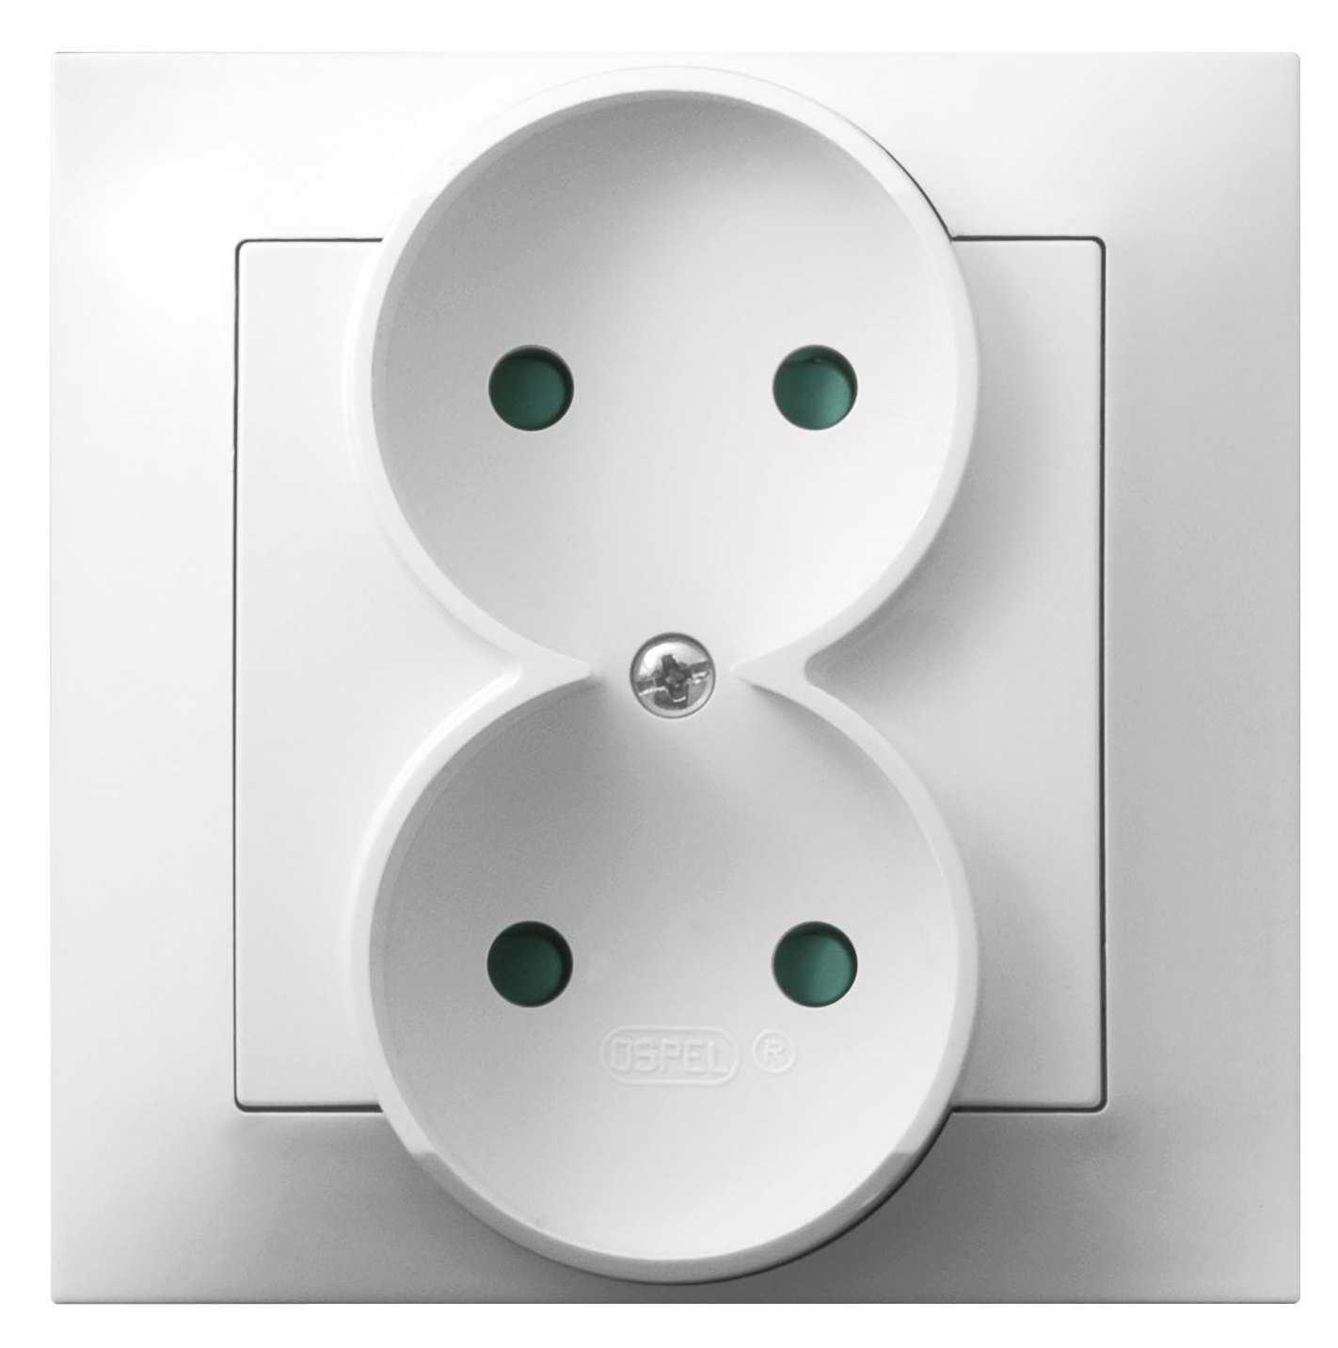
Co przypomina Twój kod?

Slide 4
Co nas boli
Wszelkie „drobne” zmiany zlecane przez klienta
Utrudnione rozszerzanie aplikacji o dodatkowe funkcjonalności
Klasy silnie ze sobą powiązane
Tworzenie jednych obiektów w innych

Slide 5
Odwrócenie sterowania (Inversion of Control)
„Nie dzwoń do nas, my zadzwonimy do Ciebie”
Stolarz nie rąbie drzew, a mechanik nie wytwarza narzędzi
Dostarczaj obiektom to czego potrzebują!

Slide 6
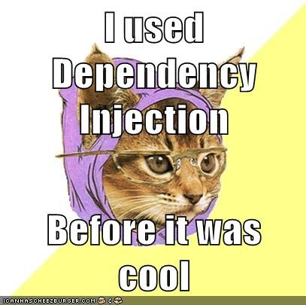
Wstrzykiwanie zależności (Dependency Injection)
Jeden z pomysłów realizacji IoC, obecnie najpopularniejszy
Odwrócone sterowanie czyli tworzenie i wiązanie obiektów

Slide 7
Zalety
Luźne powiązania obiektów
Ułatwiona pielęgnacja kodu, wprowadzania zmian, dalszy rozwój
Dodatkowy profit podczas pisania testów jednostkowych

Slide 8
"Software is always under constant pressure to change, so
it's very important to keep your code flexible. Inversion of
control helps you break your application into pieces of
manageable size, and then glue them back together in a
much more flexible way. Then, the next time your client asks
you to make a 'little' change to the product, you can laugh
triumphantly instead of quivering in pain.“
-Nate Kohari(Creator of Ninject)

Slide 9
Przykłady

Slide 10
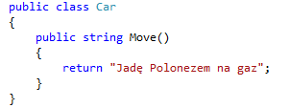

Slide 11
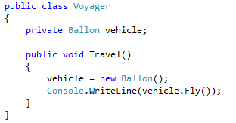

Slide 12
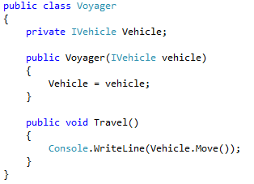
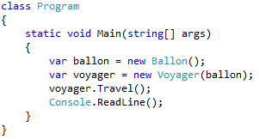
Własne wstrzykiwanie zależności

Slide 13
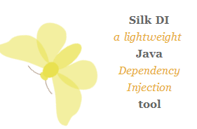
Wykorzystaj gotowe sprawdzone rozwiązania

Slide 14
Wykorzystanie Springa

Slide 15
Druga strona medalu

Slide 16
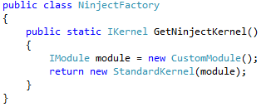
Ninject

Slide 17
